Slide 1
TIẾNG VIỆT 2
Tập 2
Tuần 25
Tự đọc sách báo: Đọc sách báo
viết về các loài vật

Slide 2
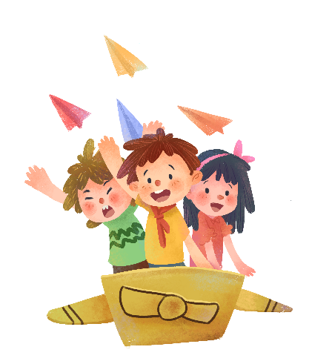


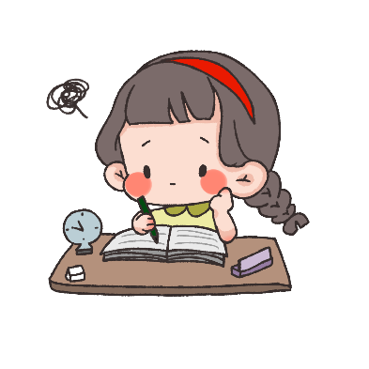
KHỞI ĐỘNG

Slide 3

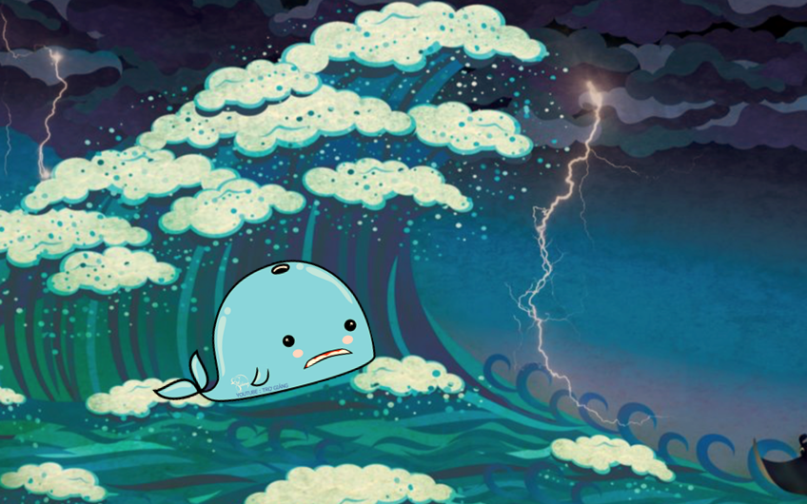

CỨU LẤY CÁ VOI

Slide 4
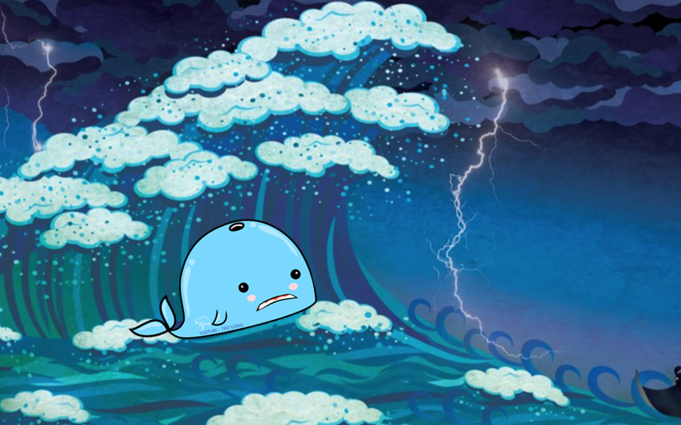
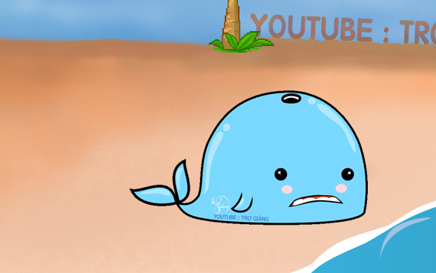
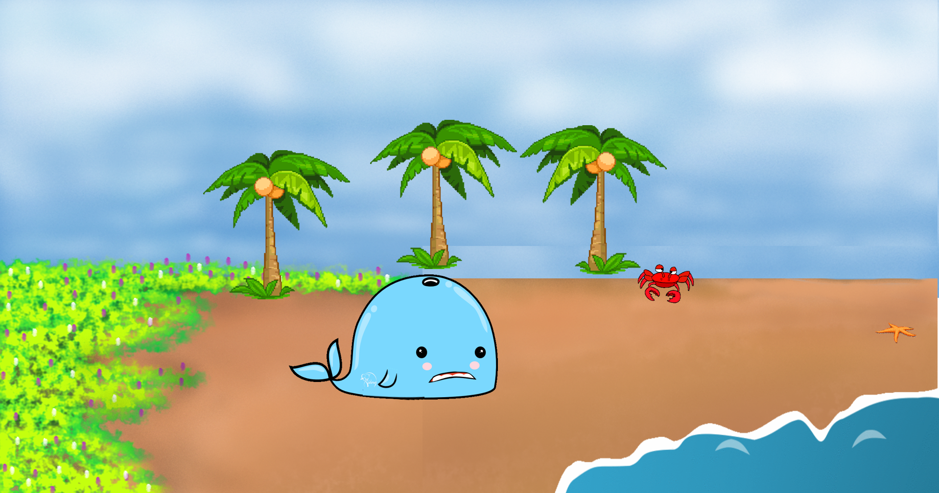
ĐÊM QUA, MỘT CƠN BÃO LỚN ĐÃ XẢY RA NƠI VÙNG BIỂN CỦA CHÚ CÁ VOI
CƠN BÃO ĐÃ CUỐN CHÚ CÁ VOI ĐI XA VÀ SÁNG DẬY CHÚ BỊ MẮC CẠN TRÊN BÃI BIỂN
MỘT ĐÁM MÂY MƯA HỨA SẼ GIÚP CHÚ NẾU CÓ NGƯỜI GIẢI ĐƯỢC CÂU ĐỐ CỦA MÂY MƯA
CÁC EM TRẢ LỜI THẬT ĐÚNG ĐỂ GIÚP CHÚ CÁ VOI TỘI NGHIỆP VỀ NHÀ NHÉ !

Slide 5

Có 5 câu hỏi, mỗi câu trả lời đúng thì mưa sẽ đổ xuống và nước biển dâng lên, hoàn thành xong 5 câu sẽ cứu được cá voi.

Slide 6

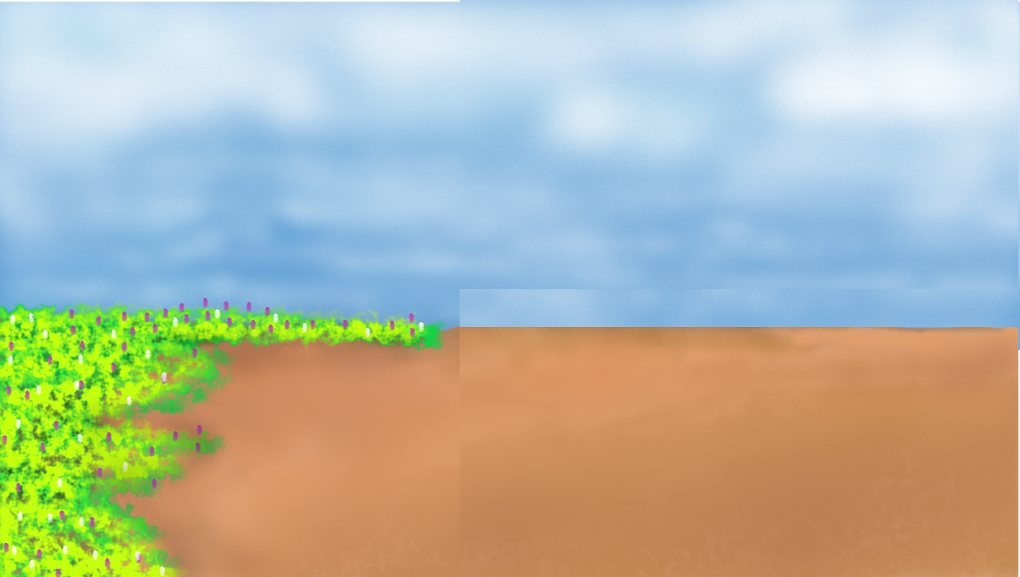





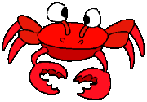



Thường nằm đầu hè
Giữ nhà cho chủ
Người lạ nó sủa
Người quen nó mừng
( Là con gì ?)
Con chó
CƠN MƯA SỐ 1

Slide 7
Da trâu đầu rắn, chân ngắn cổ dài
Chẳng cần đào đất, vẫn cần đến mai
Là con gì ?
Con rùa
CƠN MƯA SỐ 2

Slide 8
Con gì đuôi ngắn tai dài
Mắt hồng lông mượt
Có tài chạy nhanh
Là con gì ?
Con thỏ
CƠN MƯA SỐ 3

Slide 9

Con gì ăn no
Bụng to mắt híp
Mồm kêu ụt ịt
Nằm thở phì phò
Là con gì ?
Con lợn
CƠN MƯA SỐ 4

Slide 10
Con gì hai mắt trong veo
Thích nằm sưởi nắng
Thích trèo cây cau?
Là con gì?
Con mèo
CƠN MƯA CUỐI

Slide 11
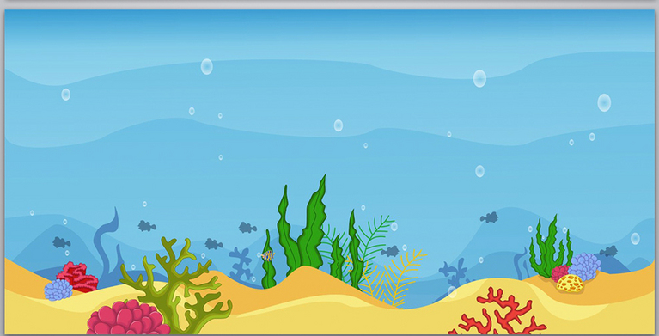
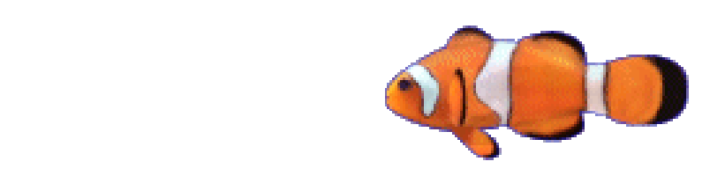

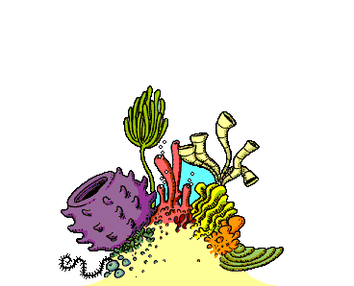

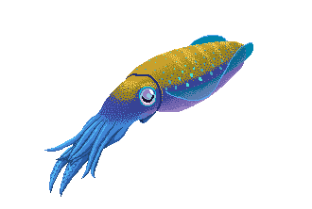
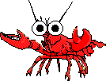
CẢM ƠN CÁC BẠN THẬT NHIỀU.
CÁC BẠN GIỎI QUÁ ĐI

Slide 12

Tự đọc sách báo
Viết về các loại vật

Slide 13


Slide 14


Giới thiệu sách, báo viết về các loại vật.
Tên sách, báo
Tên tác giả
Giới thiệu:
Tên nhà xuất bản
Quyển sách, báo viết về điều gì?
Em thích nhất điều gì trong đó?

Slide 15
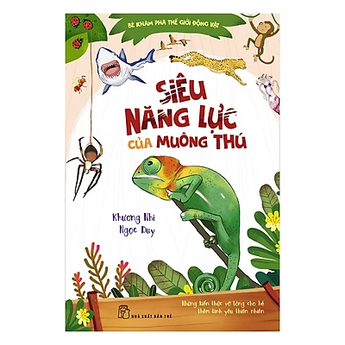
Giới thiệu sách, báo viết về loài vật với các bạn trong nhóm.
Giới thiệu với các bạn, hôm nay mình mang đến quyển sách “Siêu năng lực của muông thú” của tác giả Khương Nhi - Ngọc Duy. Với lời đơn giản và tranh vẽ sống động, sách mở ra cho em thấy một thế giới hoang dã với những loài vật dưới nước, trên cạn, trong bầu trời... Một số loài động vật có giác quan thật đáng kinh ngạc, có loài hoạt động với tốc độ siêu phàm. Những kiến thức vỡ lòng được bày dọn một cách khéo léo, sinh động trên từng trang sách, để bé hiểu thêm về thế giới hoang dã, nuôi dưỡng tình yêu thiên nhiên.

Slide 16
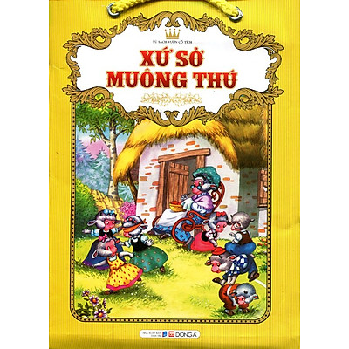


Giới thiệu sách, báo viết về cây cối với các bạn trong nhóm.
Giới thiệu với các bạn, hôm nay mình mang đến quyển sách “Xứ sở muông thú” Tủ sách vườn cổ tích. Quyển sách viết về những loài động vật.
Còn đây là quyển sách “Chuyện kể về con người và muông thú” tác giả Yuri Dmitriyev. Kể về mối quan hệ giữa con người và muông thú.

Slide 17


3. Đọc lại (hoặc kể lại) cho các bạn nhe những gì em vừa đọc.

